Slide 1
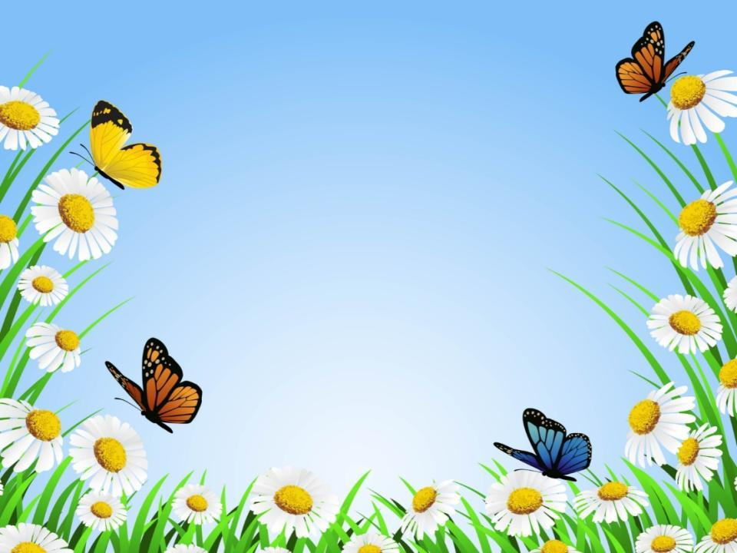
Презентация
«Как мы провели лето»
в первой младшей группе

Slide 2
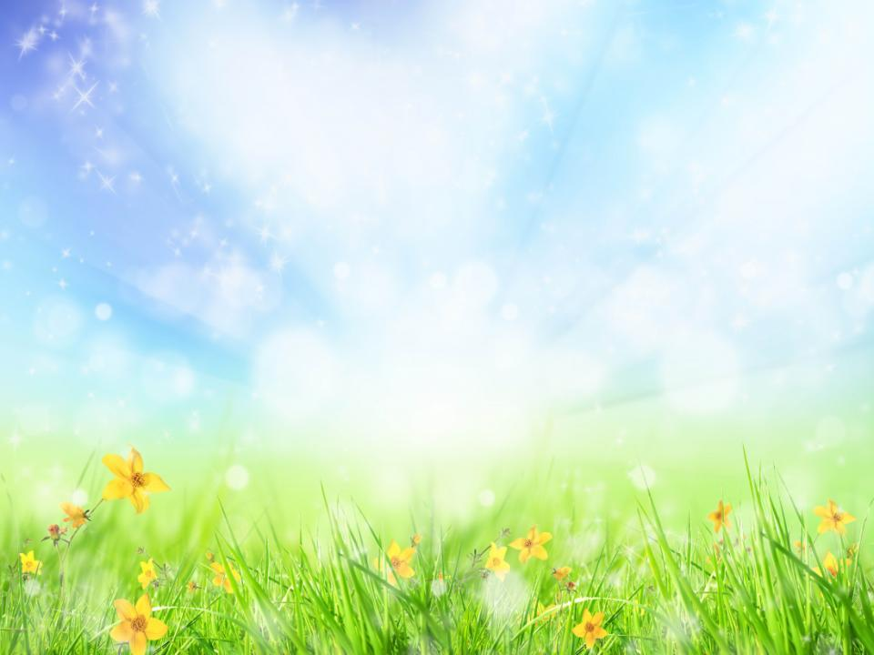
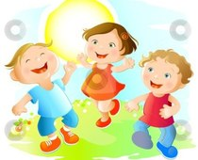
Летом в детском саду дети проводят почти весь день на своем участке и мы постарались создать все условия для всестороннего развития наших детей на прогулке.

Slide 3
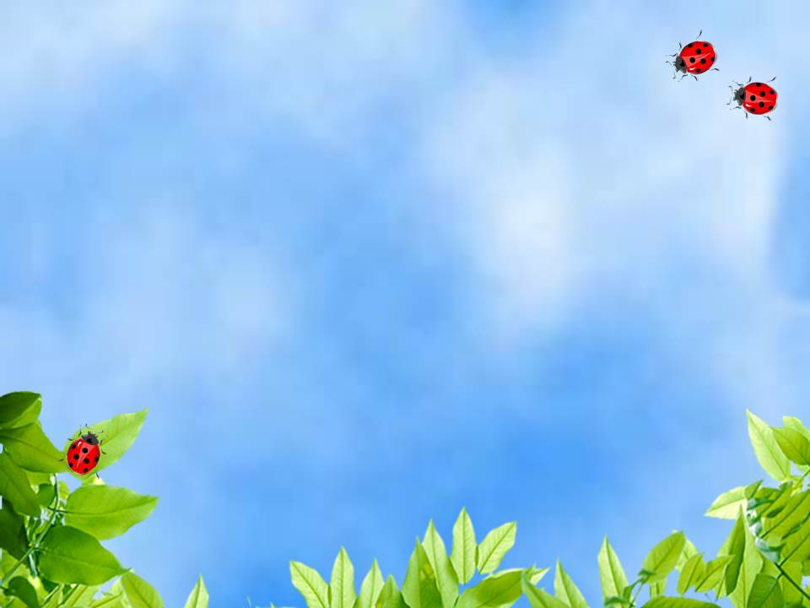
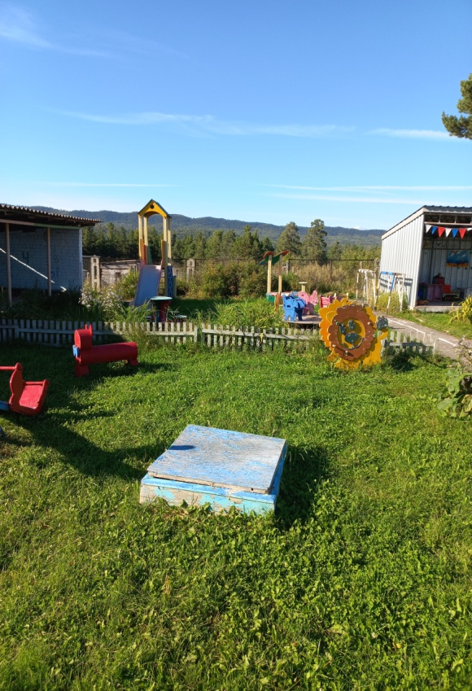
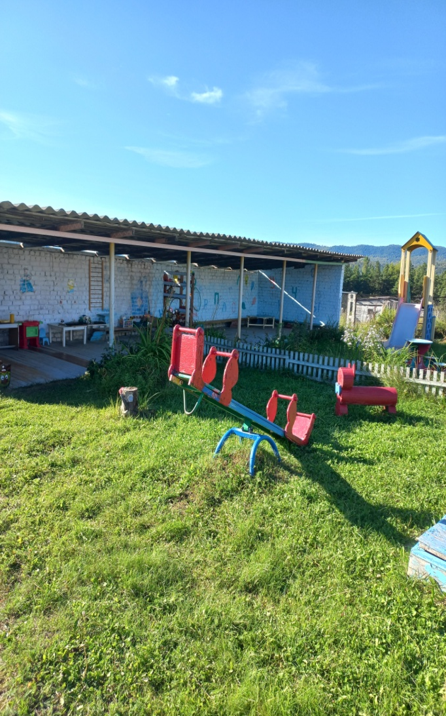
Это наш участок.

Slide 4

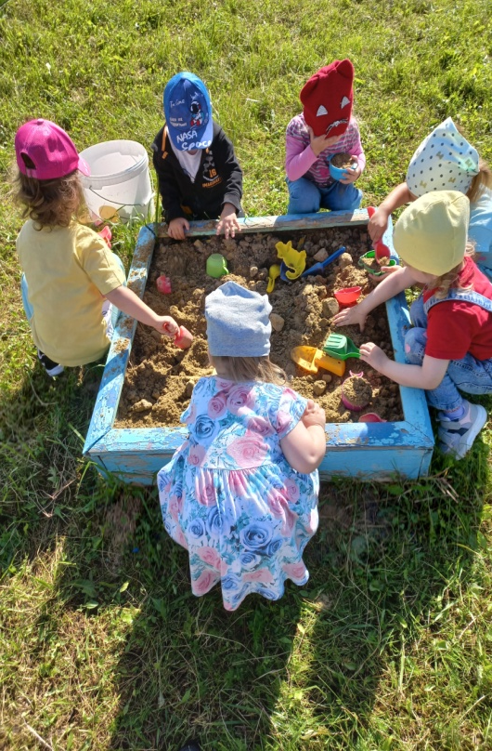
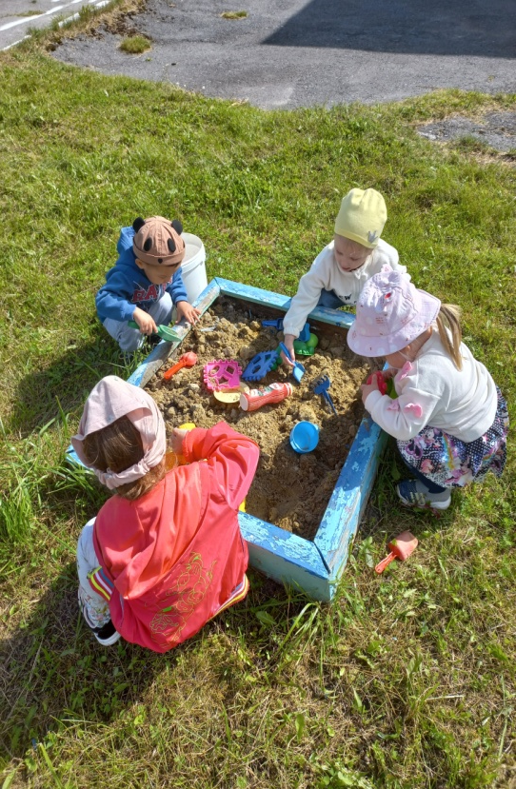
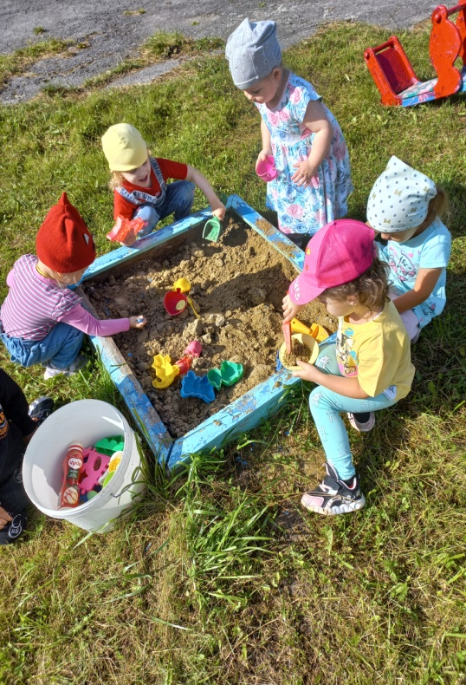
Песочница, песочница!
В руках у нас совок.
Песочница, песочница!
Мы черпаем песок.

Slide 5

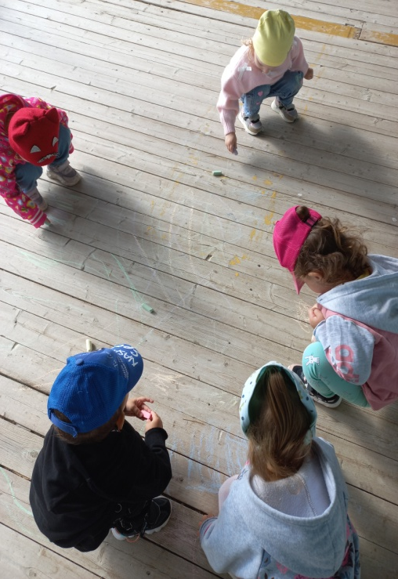
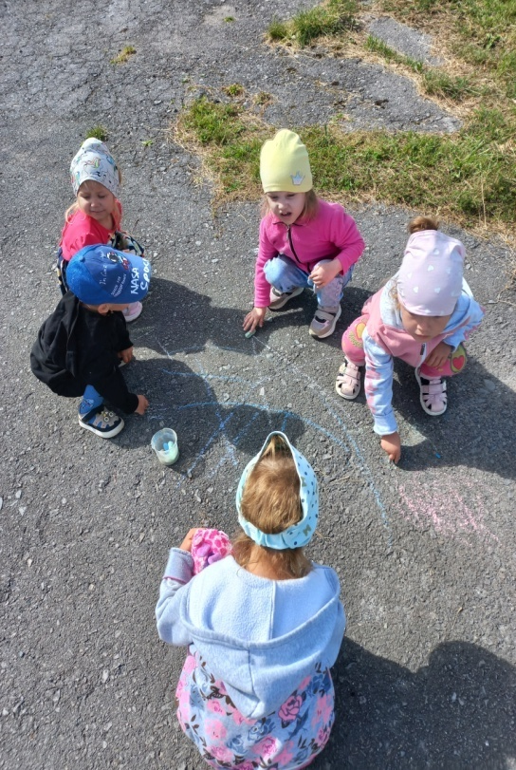
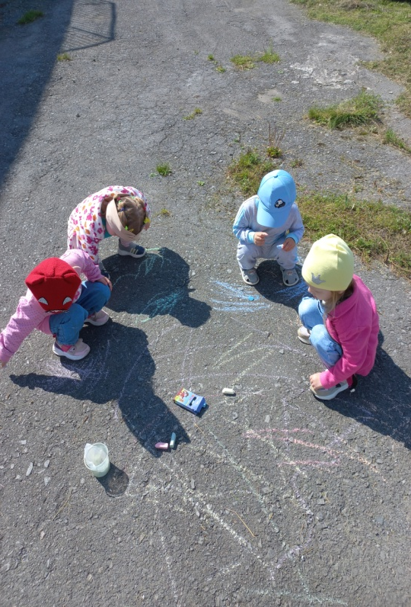
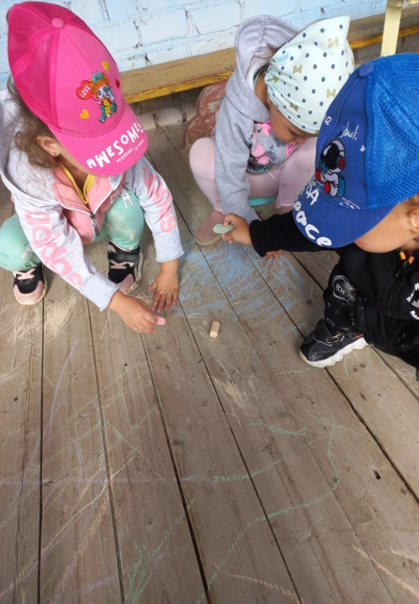
Мы рисуем на асфальте,
Перепачкали все пальцы,
Чёрточки и линии -
Жёлтые и синие.

Slide 6
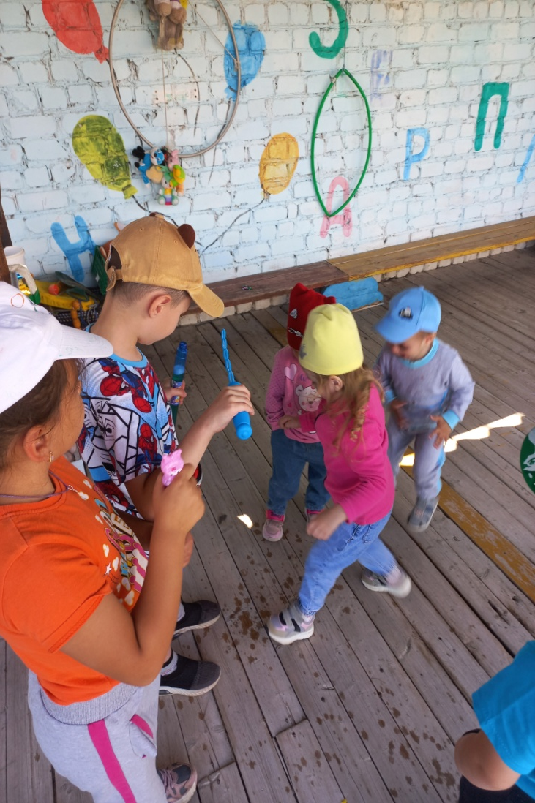
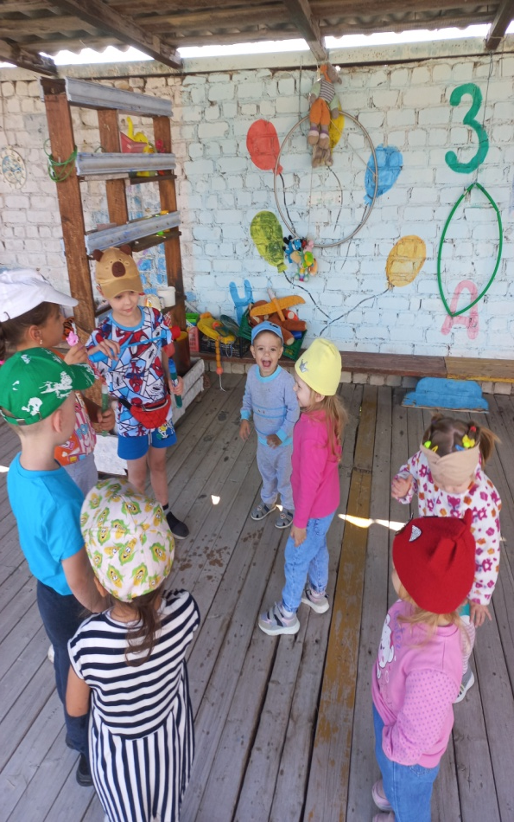
До вечерней до зари
Мы пускали пузыри:
Мыльные, воздушные,
Ветерку послушные.

Slide 7

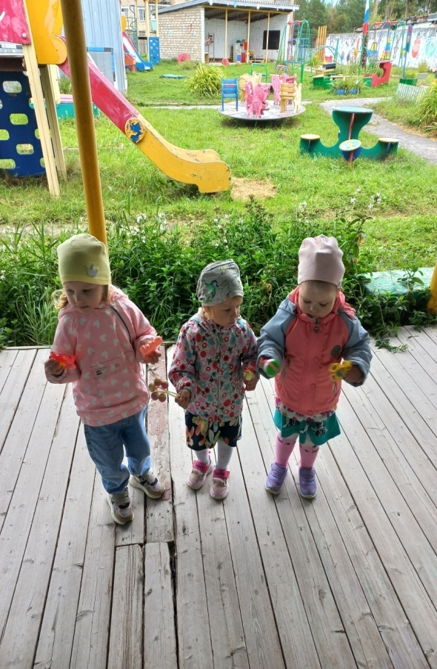
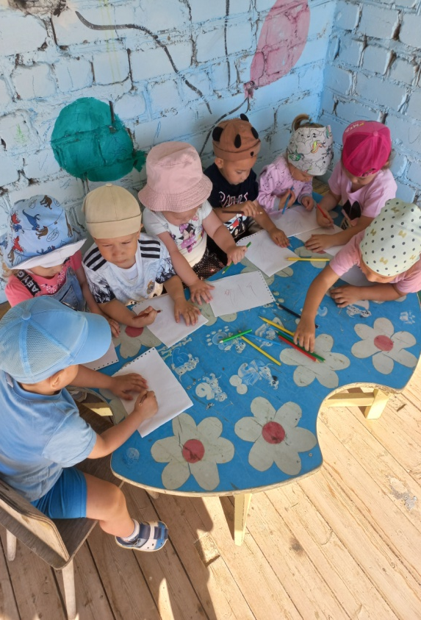
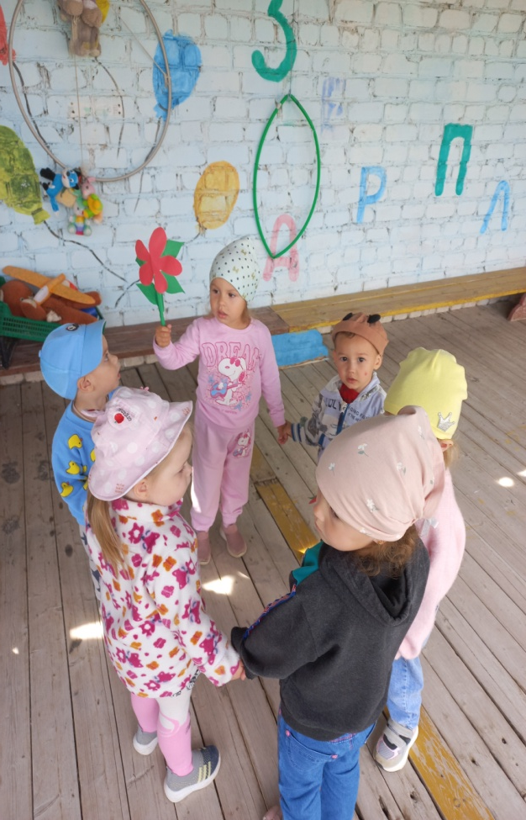
Мы веселые милашки
Чудо – куклы, неваляшки
Мы танцуем и поем
Очень весело живем!

Slide 8

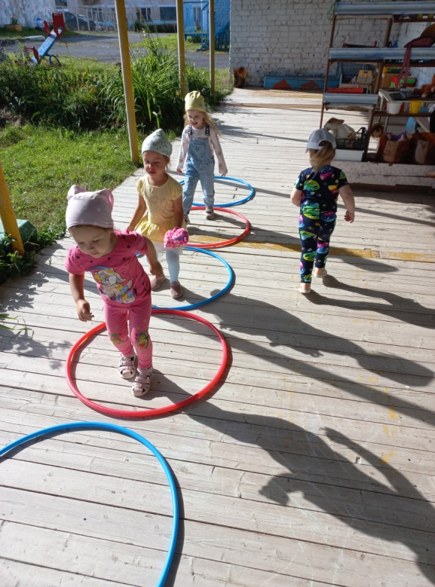
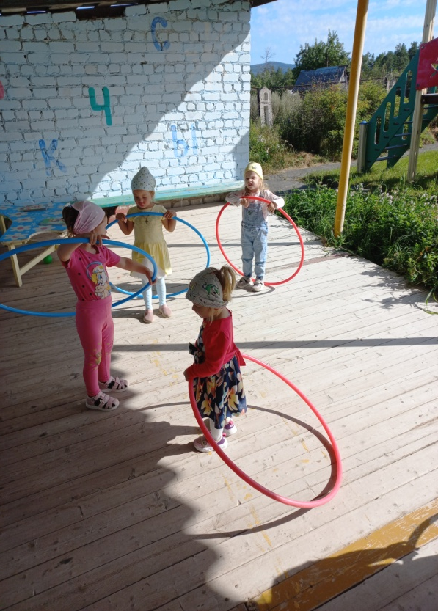
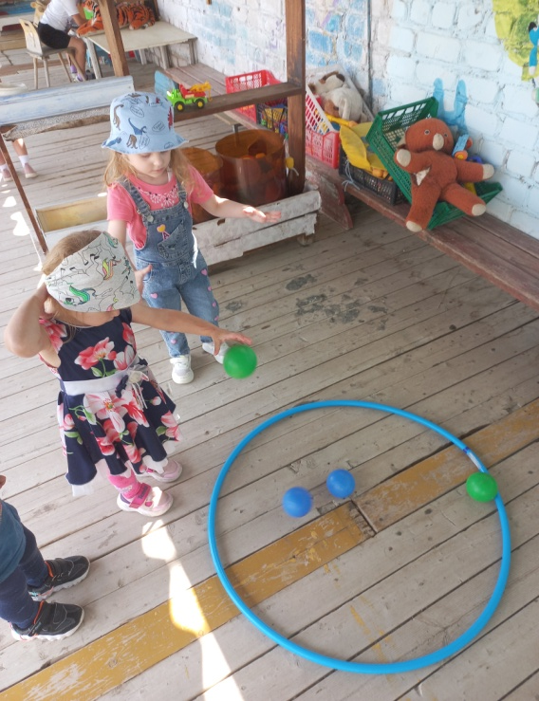
Обруч я кручу рукой,
И на шее и ногой,
И на талии кручу,
И ронять я не хочу.

Slide 9
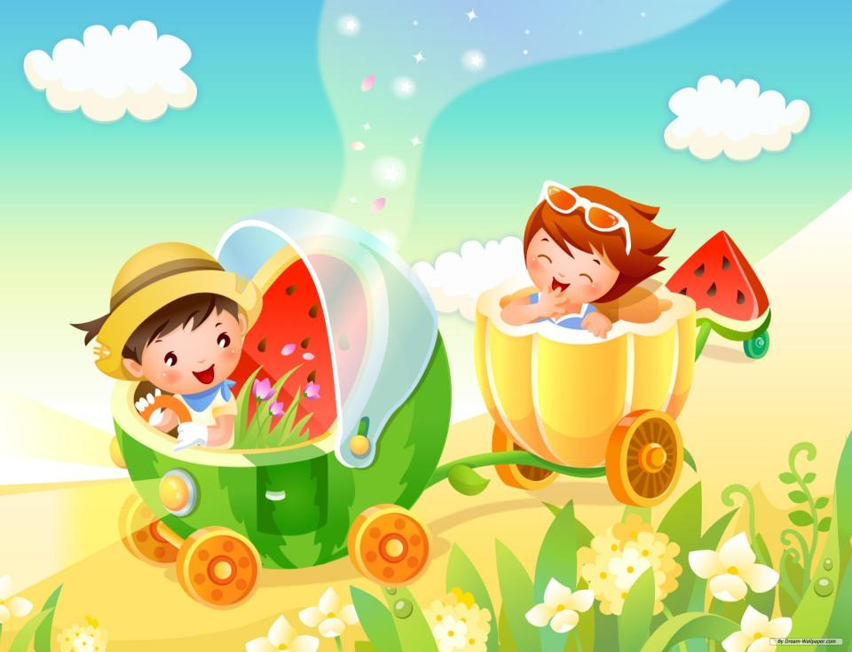
Спасибо за внимание!

